Slide 1

Warunek bezpiecznej hemodializy
– Dobry Dostęp Do Dializ (D4)
Po co wytwarzany jest dostęp dializacyjny?
Czego oczekujemy po dostępie dializacyjnym?
Notes:
Naczyniowy dostęp dializacyjny jest niezbędny do przeprowadzenia hemodializy, czyli procedury oczyszczania krwi z toksyn i nadmiaru płynów u osób z niewydolnością nerek. Dzięki dobrze funkcjonującemu dostępowi naczyniowemu, maszyna do dializy (sztuczna nerka) może efektywnie filtrować krew pacjenta.
Pamiętajmy, że "Dobry Dostęp Do Dializ" to podstawa skutecznej i bezpiecznej hemodializy tym samym dobrego życia pacjenta – i o tym chcemy dzis z Państwem porozmawiać.

Slide 2


Po co dostęp naczyniowy do dializ?
Przepływ krwi (Qb)
HD, zwykle to:
Qb ≥ 300ml/min
TT 4h
KT/V ≥1.2 (1.3)
4h
☺ Adekwatna dializa
☺ Zlecony czas
Notes:
Oczekuje się, że dostęp dializacyjny będzie stabilny, trwały i umożliwi szybki oraz efektywny przepływ krwi. Dzięki temu pacjent może otrzymać leczenie w komfortowych warunkach, minimalizując ryzyko powikłań, takich jak infekcje czy zakrzepica. Uznaje się że przeciętnie przepływ krwi 300 ml/min przy 4h zabiegu HD jest niezbędny aby zapewnić adekwatną dializę.

Slide 3
Po co dostęp naczyniowy do dializ?
Bez dostępu naczyniowego nie da się wykonać zabiegu dializy.
Notes:
Jeśli mowa o HD, to brak dostępu naczyniowego jest obok ciężkiej niewydolności serca bezwzględnym p-ciwwskazaniem do tej formy leczenia. To podkreśla znaczenie dostępu naczyniowego do dializ.

Slide 4
Czego oczekujemy po D4?
Optymalny jego rodzaj (cewnik jest ostatecznością)
Funkcjonujący D a-v (pierwotnie drożna AVF/AVG)
Bez powikłań (krwawienie, zakażenie, inne)
Trwale funkcjonujący i klinicznie użyteczny D4
Wolny od powikłań (nieinfekcyjnych/ infekcyjnych)
Notes:
Czego oczekujemy od D4?

Slide 5
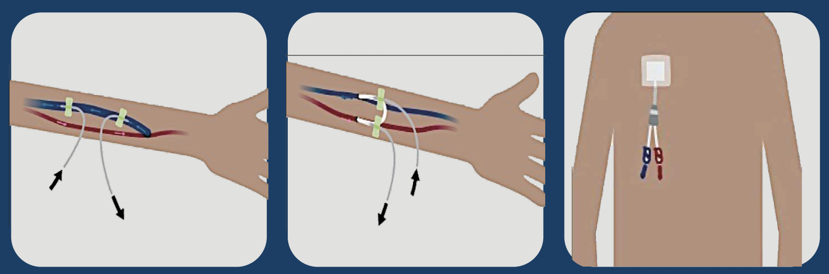
Rodzaje dostępów dializacyjnych?
przetoka t-ż (AVF)
przetoka t-ż z protezy
cewnik dializacyjny (CVC)
Notes:
Jakie są rodzaje dostępów naczyniowych do dializ?

Slide 6
Dostęp naczyniowy – co mówią zalecenia (Polskie Tow. Nefrolog.)
Naturalna przetoka tętniczo-żylna (AVF) jest preferowanym rodzajem dostępu naczyniowego u pacjentów leczonych hemodializą w programie przewlekłym.
Notes:
A co mówia zalecenia na temat jaki jest optymalny dostęp do dializ?

Slide 7
AVF przetoka t-ż
Zalety
Wady
długotrwała
bezpieczna (infekcje), bezproblemowa
lepsza jakość życia
pierwotne niepowodzenie
dojrzewanie
zakrzep
tętniak
estetyka
Notes:
Jakie sią zalety i wady przetoki t-ź?

Slide 8
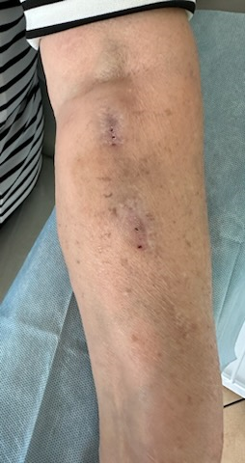
Notes:
Tak wygląda przetoka, pokaż i wyjaśnij „kłucie” …

Slide 9
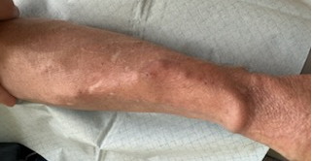

Slide 10
AVG proteza t-ż
Zalety
Wady
mniejszy % I⁰ niepowodzenia
wcześniejsze użycie
różne rodzaje, pozaanatomiczne lokalizacje
zakrzepy/ zwężenia
może wymagać interwencji naprawczej
krótsze skumulowane „funkcjonowanie”
Notes:
proteza

Slide 11
CVC cewnik dializacyjny
Zalety
Wady
największe ryzyko powikłań
hospitalizacje
nieadekwatna dializa
niższa jakość życia
wczesne/późne
infekcyjne/nieinfekcyjne
estetyka (może być schowany ale nie zawsze)
łatwe wszczepienie
natychmiastowe użycie
„bezbólowe”
estetyka (może być schowany ale nie zawsze)
Notes:
Cewnik – zdecydowanie najsłabszy wybór …

Slide 12
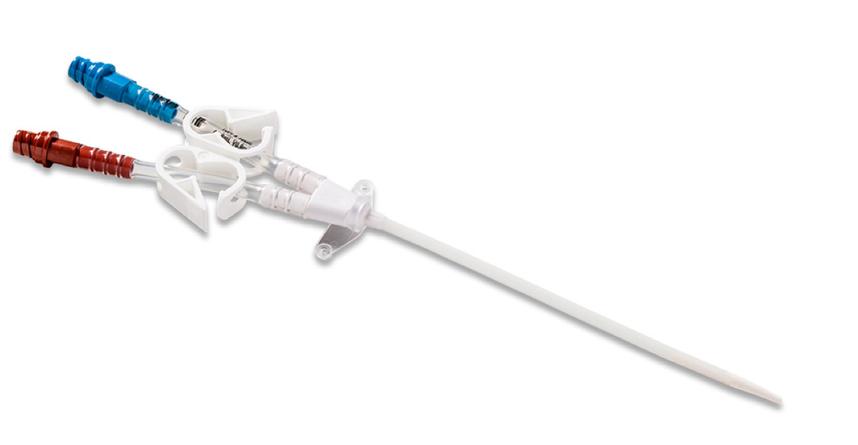
Cewniki dializacyjne (CVC)
ostry, czasowy, nietunelizowany (NT-CVC)

Slide 13
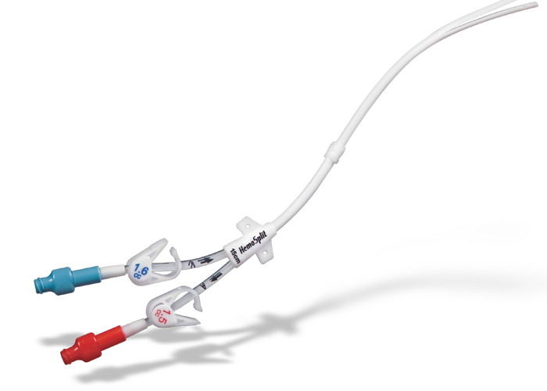
Cewniki dializacyjne (CVC)
permanentny, tunelizowany, (T-CVC)

Slide 14
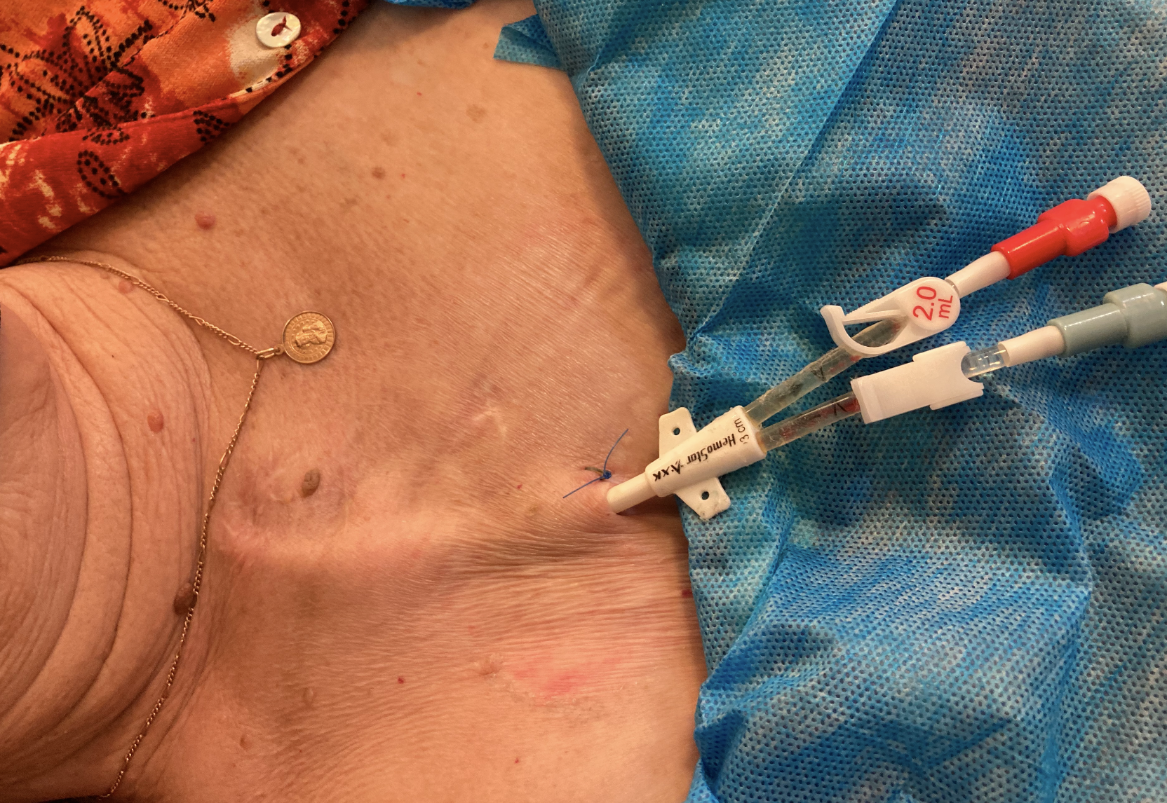

Slide 15
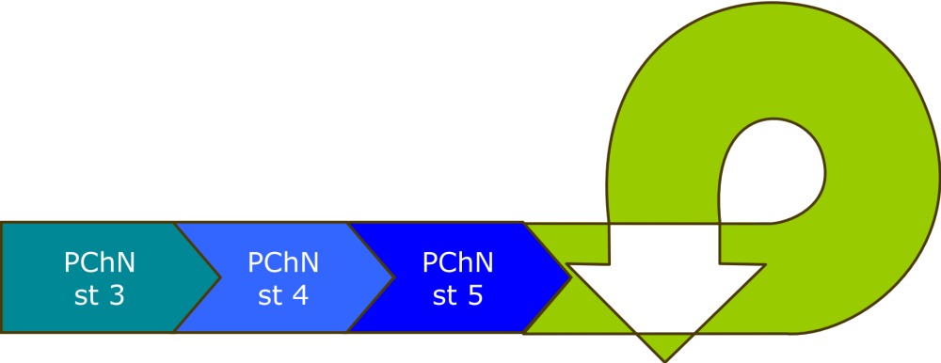
Jak osiągnąć D4?
OPIEKA DIALIZACYJNA
HD
Wytworzenie D4
SNN-HD
Edukacja
Ochrona żył
Ochrona żył
Konsultacja chirurga
Ocena naczyń
Zaplanowanie zabiegu
Ochrona żył
Dojrzewanie
Monitorowanie
Interwencja (endo)
Ochrona żył
Używanie/opieka
Monitorowanie/ utrzymanie
Interwencja
Notes:
Omów model progresji PChN i jakie w idealnym środowisku miałoby to mieć odniesienie do dostępu naczyniowego …

Slide 16
Ogólne zasady tworzenia dostępu t-ż
Kończyna górna niedominująca
Kończyna górna dominująca
Proteza (np. PTFE)
Dystalnie
Proksymalnie
Dystalnie
Proksymalnie
Żyła własna
Żyła własna

Slide 17
Ogólne zasady tworzenia dostępu t-ż
Proteza (np. PTFE)
Kończyna górna niedominująca
Kończyna górna dominująca
Kończyna
dolna
Żyła własna
Dystalnie
Proksymalnie
Dystalnie
Proksymalnie
Proteza (np. PTFE)
Proteza (np. PTFE)
Proteza (np. PTFE)

Slide 18
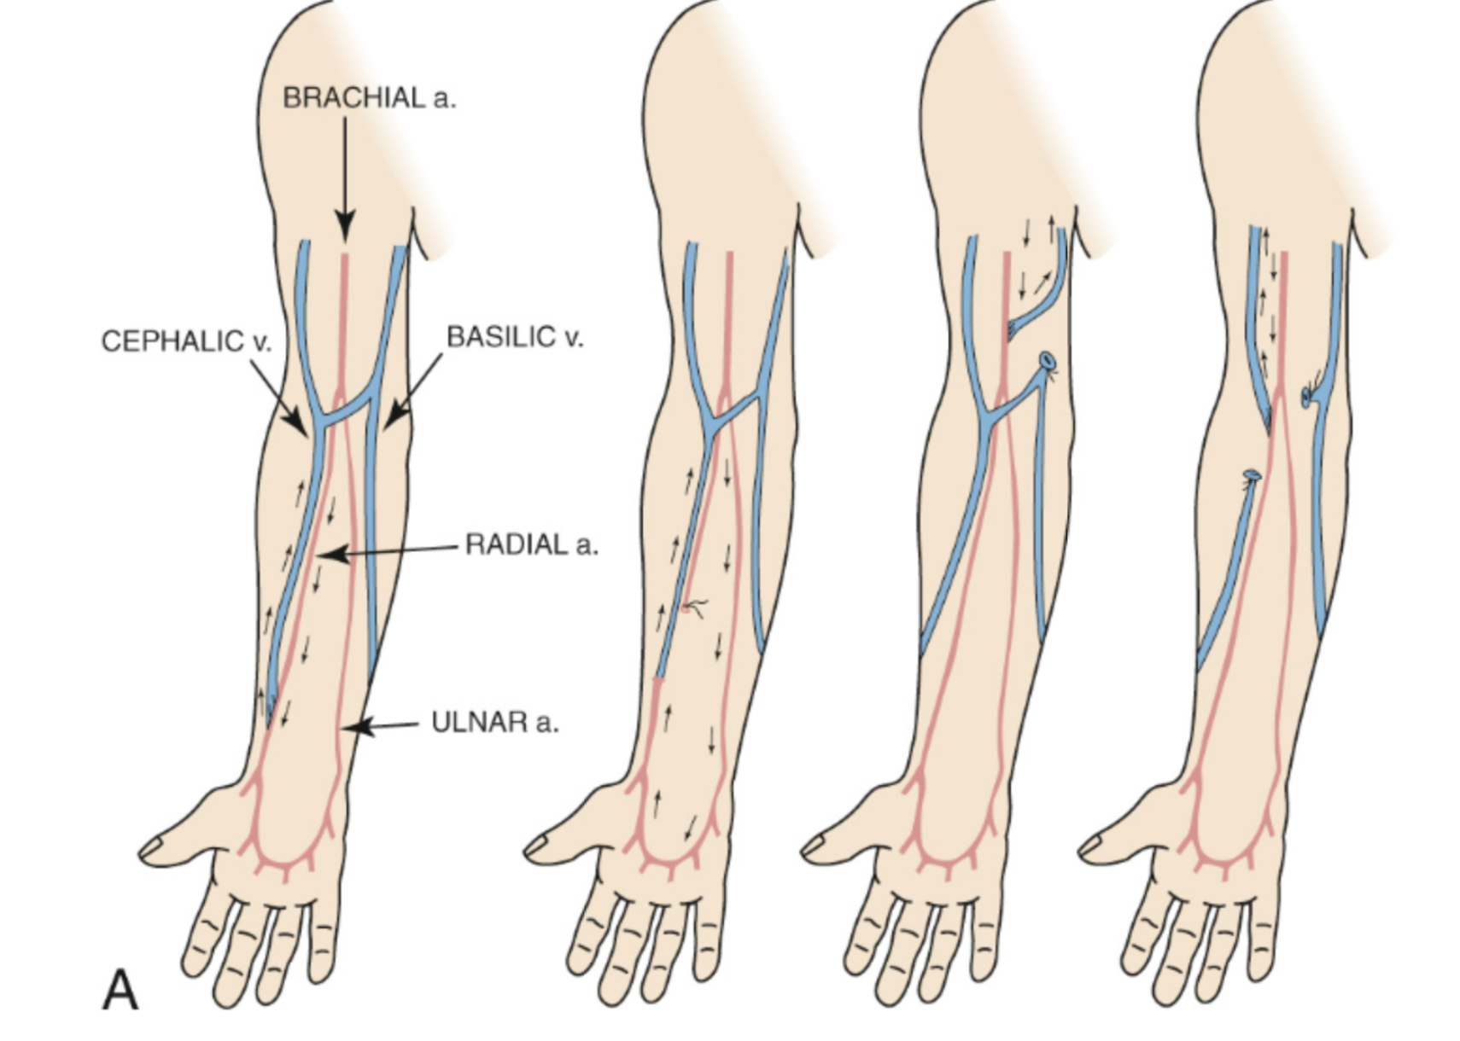
Kończyna górna
Dystalnie
Proksymalnie
Żyła własna

Slide 19
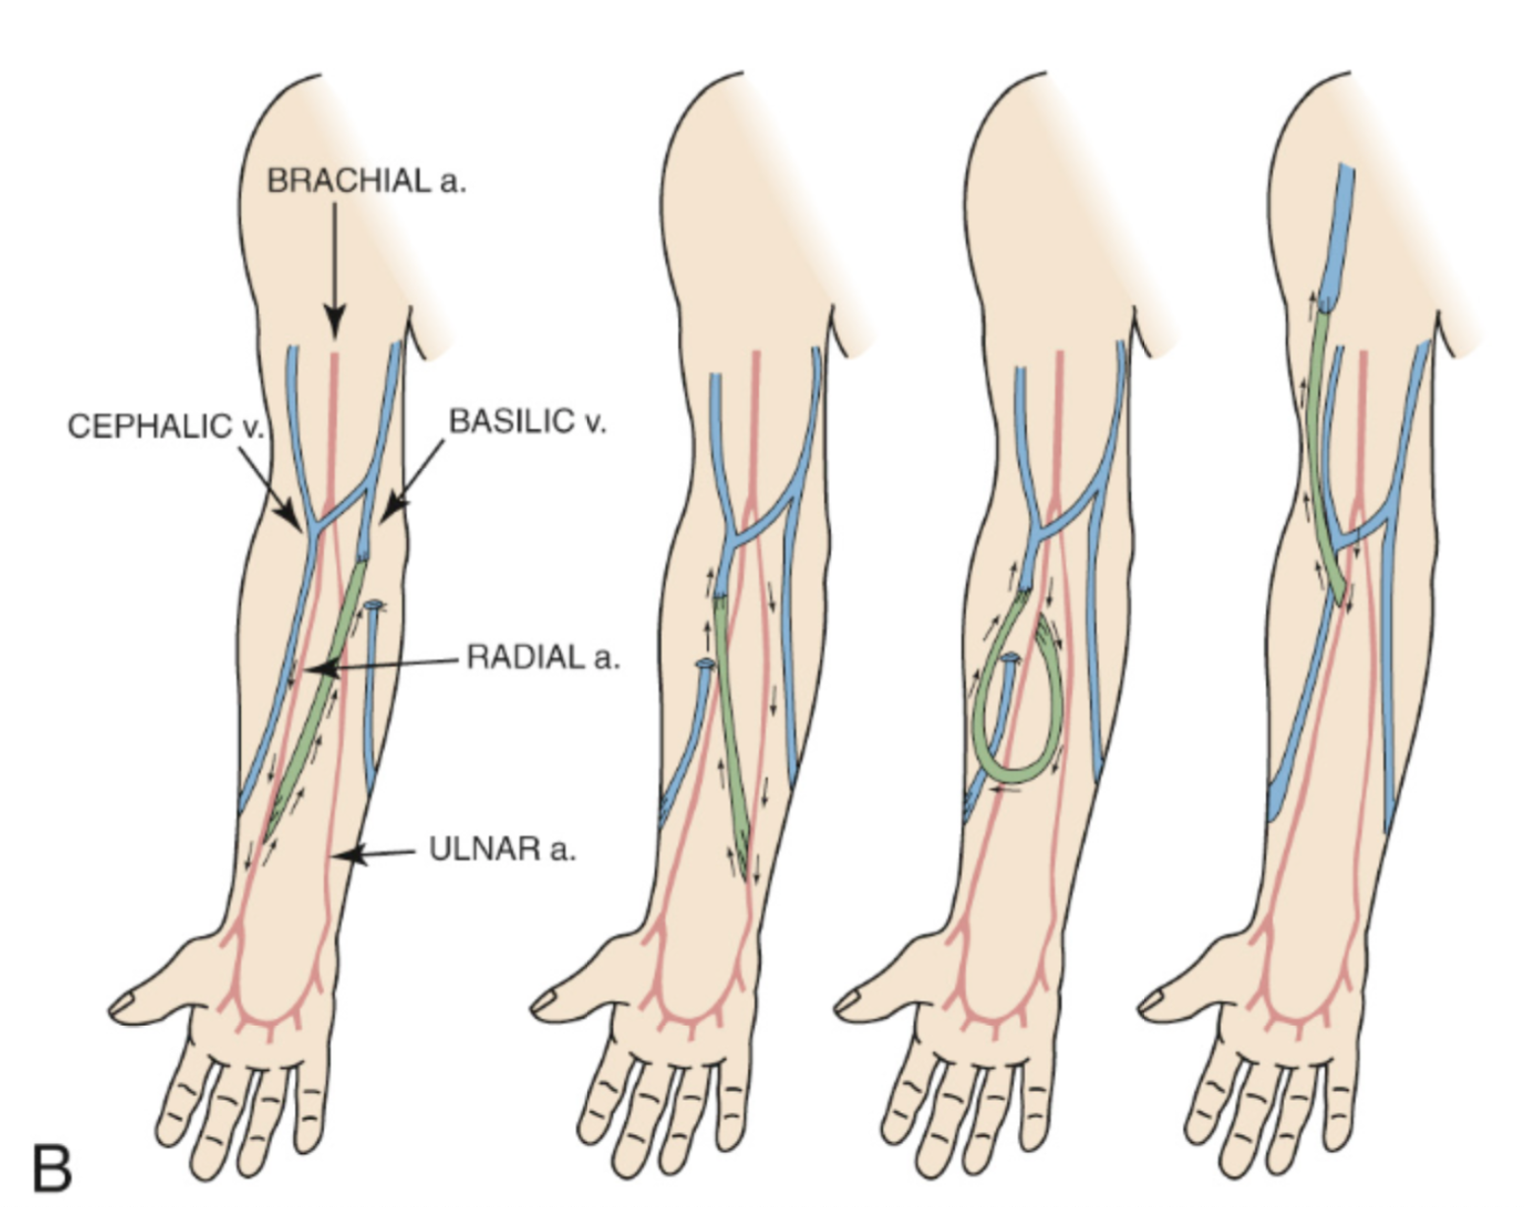
Proteza (np. PTFE)
Kończyna górna
Dystalnie
Proksymalnie
Proteza (np. PTFE)

Slide 20
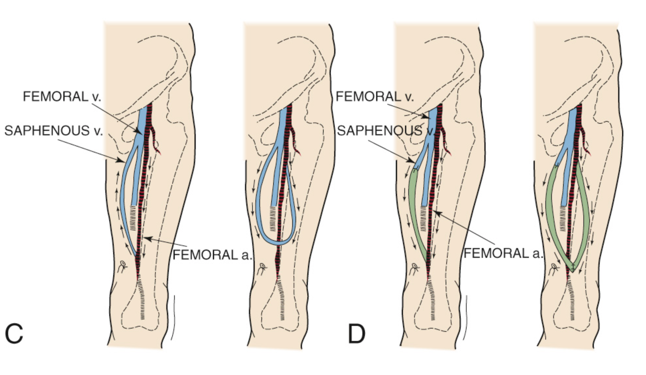
Kończyna
dolna
Żyła własna
Proteza (np. PTFE)

Slide 21
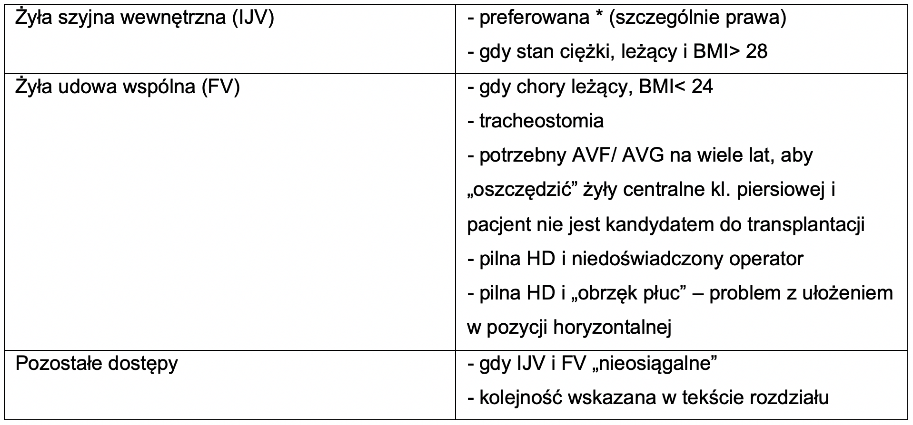
Miejsce wszczepienia T-CVC
Notes:
Ogólnie gdzi się wszczepia CVC i że są pewne dodatkowe kryteria. Bez zbednych szczegółów.
* uwaga, gdy pacjent ze schyłkową niewydolnością nerek i nie jest kandydatem do transplantacji, a możliwe jest wytworzenie AVF/ AVG na kończynach górnych i perspektywa wieloletnich dializ, może być zasadne „oszczędzenie” IJV przy rozpoczynaniu leczenia dializami, aby nie ryzykować powstania zwężenia żył centralnych klatki piersiowej kluczowych dla zapewnienia długoletniego funkcjonowania dostępu tętniczo- żylnego.

Slide 22
Jeszcze raz: dlaczego dostęp tętniczo-żylny?

Slide 23
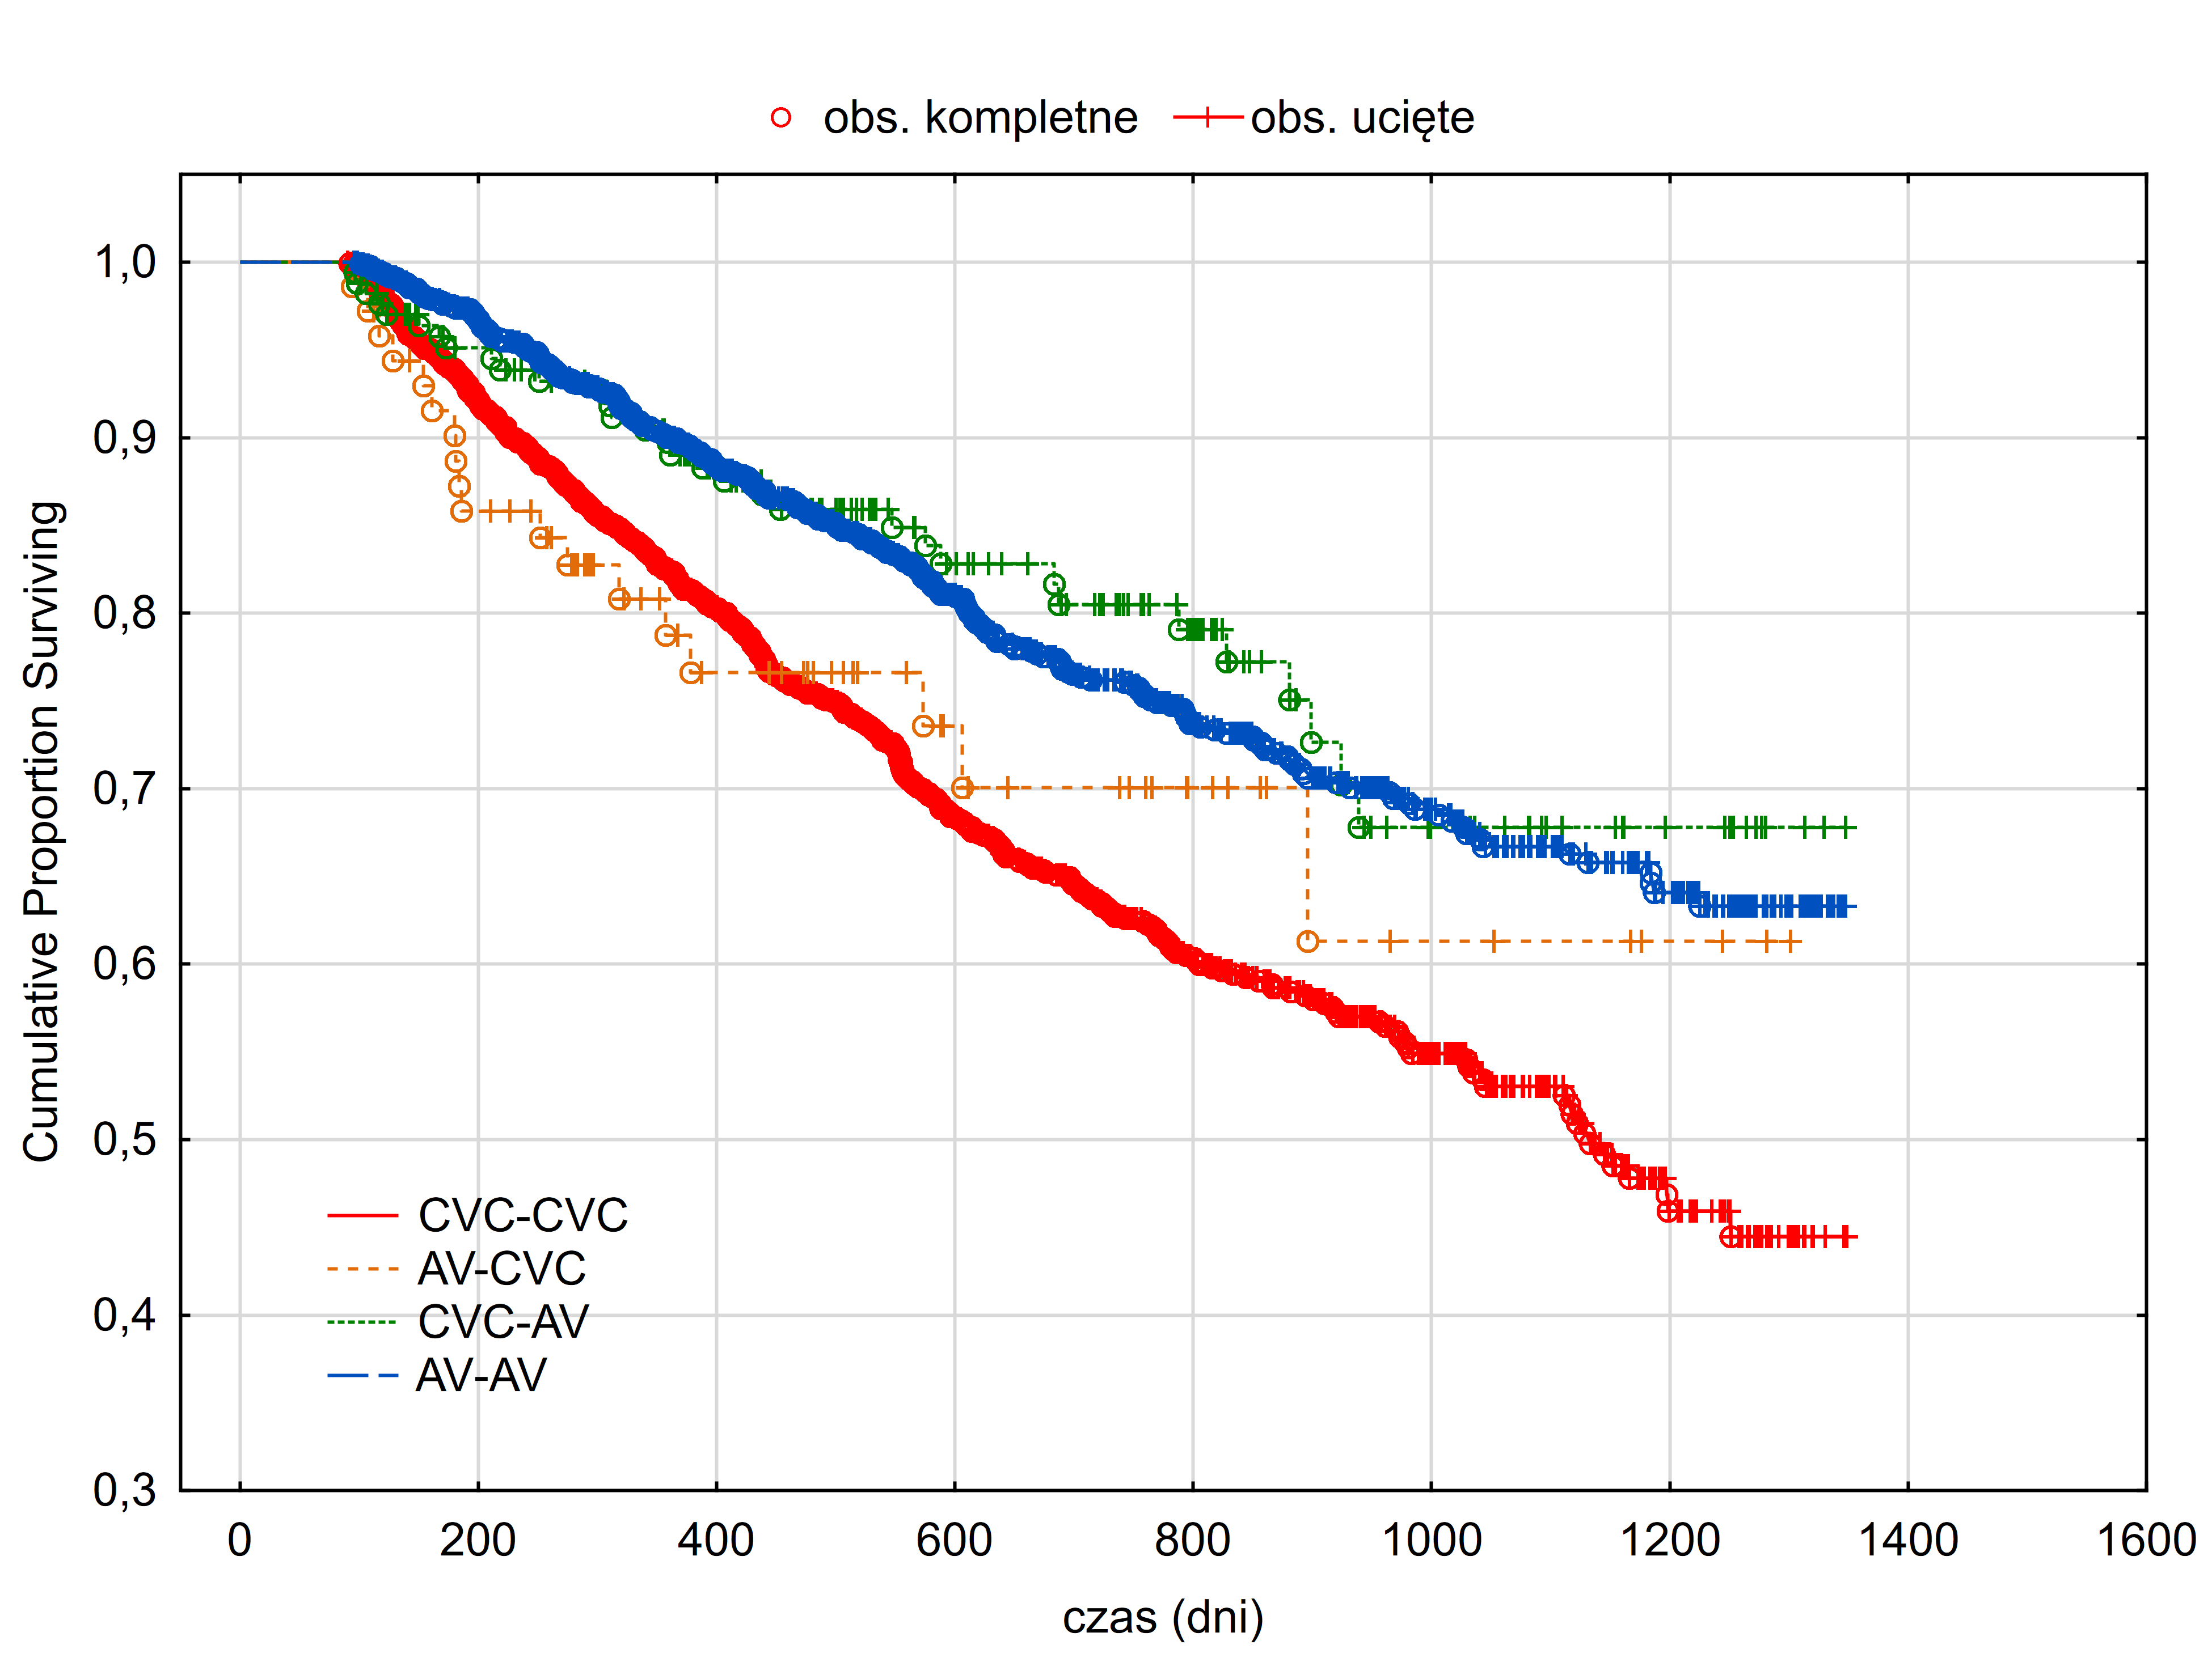
Internal data DaVita PL (2019-2022)

Slide 24
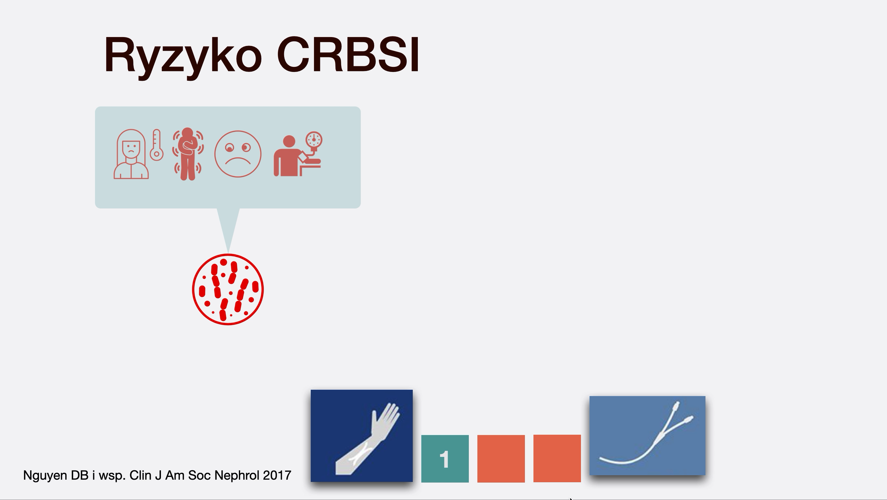
Sepsa odcewnikowa
Notes:
Tutaj dane z literatury na temat najważniejszego problemu z cewnikiem, infekcji/ zakażenia i sepsy oraz śmierttelności …

Slide 25

Klinicznie, pacjenci z cewnikiem do dializ...
Mają 1,5 razy większe ryzyko śmiertelności
Mają 1,7 razy większe ryzyko hospitalizacji i spędzają średnio dwadzieścia siedem dni w roku więcej w szpitalu niż w przypadku dostępu w postaci przetoki dializacyjnej
Mają 3,5 razy większe ryzyko zakażenia krwi (sepsy)
Większą niedokrwistość (anemię) prowadzącą do podawania większych dawek erytropoetyny
Wyższe wskaźniki stanu zapalnego, które mogą zwiększać ryzyko chorób sercowo-naczyniowych, miażdżycy, zawały serca
Organizacyjnie,
Cewniki dializacyjne wpływają na czas pracy pielęgniarek, dodając ~36 minut na pacjenta miesięcznie na leczenie za pomocą CVC
*2023, wewnętrzna analiza danych DaVita.
Notes:
… a tutaj dane wewnętrzne z DaVita

Slide 26
Zespół sprawujący opiekę
Nefrolog
Pielęg.
Farmakolog
Lekarz POZ
Koordynator
Pacjent i rodzina
Chirurg
Dietetyk
Radiol. zab.
PR. socjalny
Notes:
Tak jest … fragmentaryzacja – każdy osobno

Slide 27
Zespół sprawujący opiekę
Nefrolog
Pielęg.
Farmakolog
Lekarz POZ
Koordynator
Pacjent i rodzina
Chirurg
Dietetyk
PR. socjalny
Radiol. zab.
Notes:
… a jak być powinno …

Slide 28
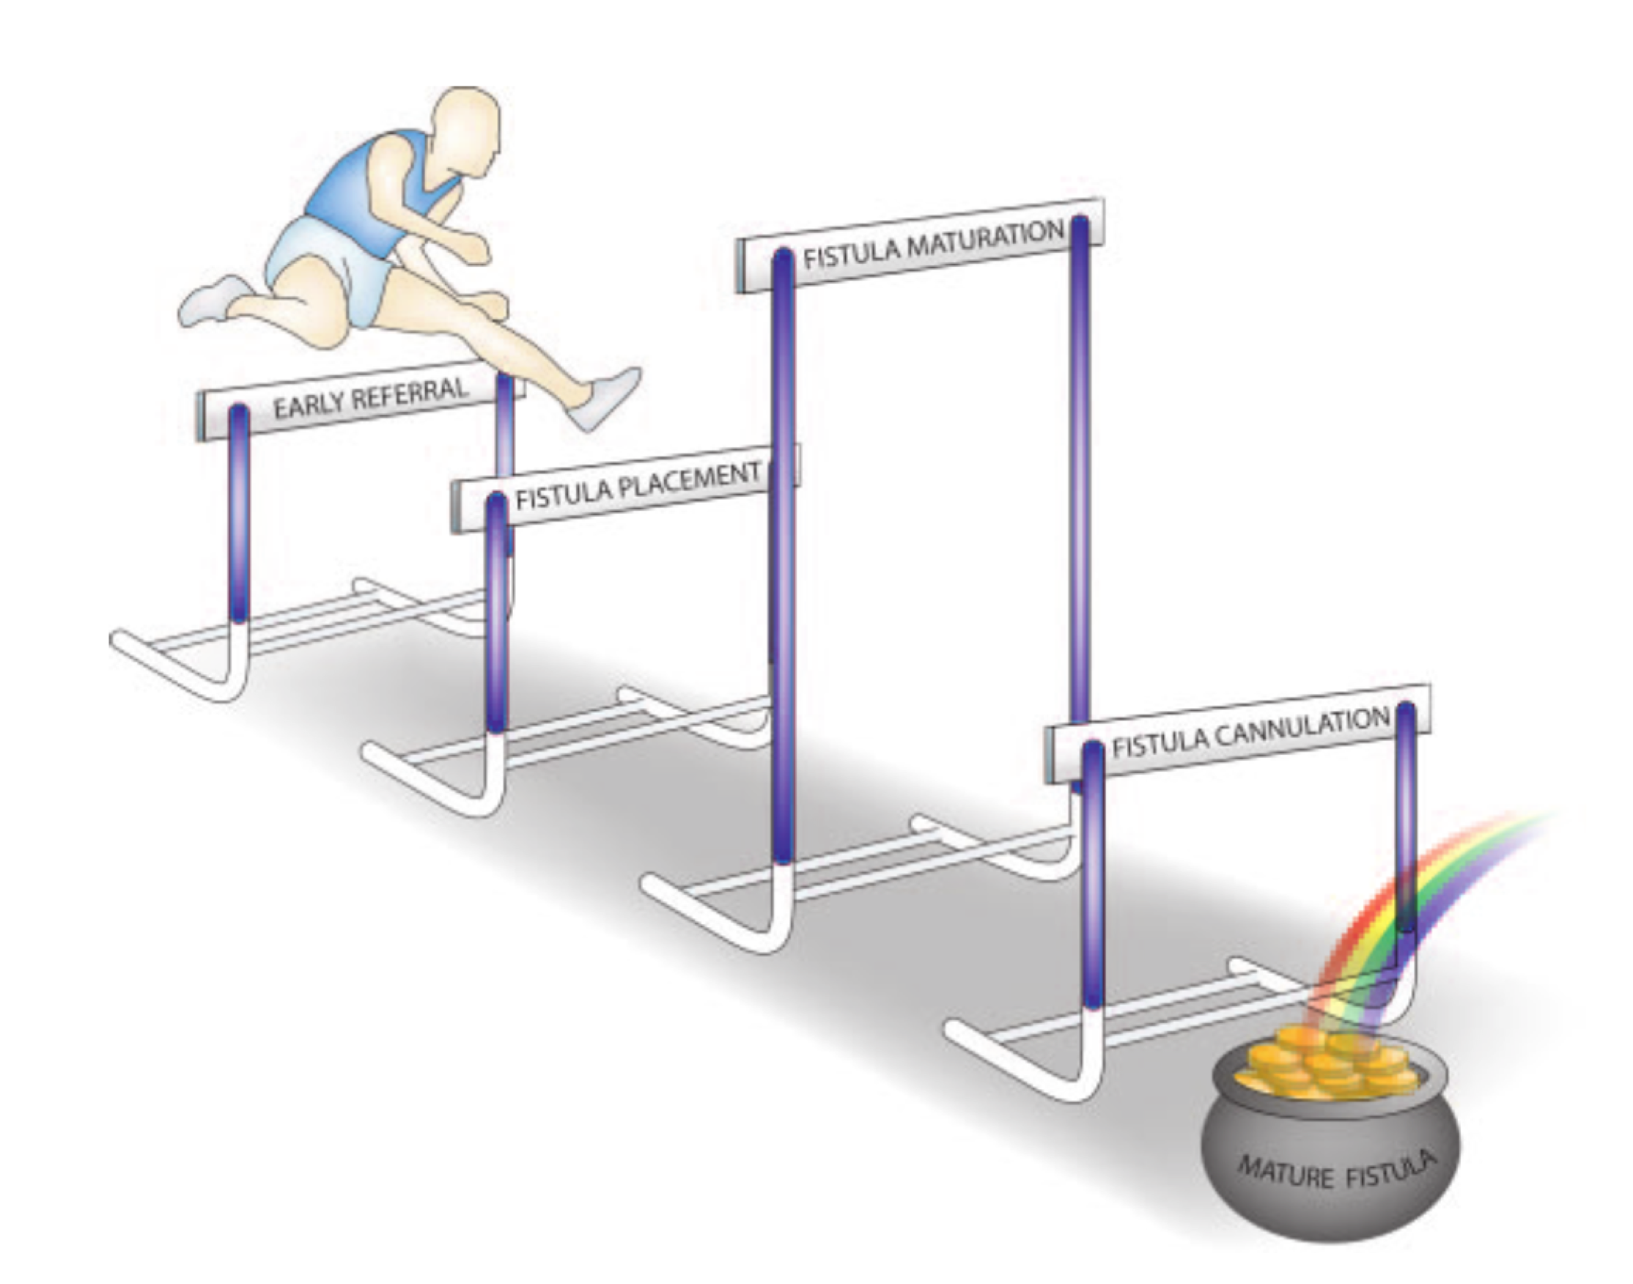
AVF – niełatwa droga do sukcesu
Dojrzewanie AVF
Dojrzewanie AVF
Założenie AVF
Interwencje/naprawa
Nakłuwanie AVF
Kłucie/używanie AVF
Notes:
Jednak droga i zapewnienie sukcesu dla sprawnej AVF nie jest łatwa, a wbrew pozorom to proces już po operacji – tzw. dojrzewania jest najczestrzą barierą – tzn punktem w usyskaniu klinicznie sprwnego dostępu.
Tutaj również po krótce “o ścieżce do przetoki”

Slide 29
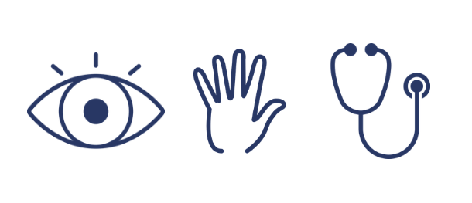



Przed HD
W trakcie HD
Po HD
oglądanie
dotyk
osłuchiwanie
aparat HD
czas krwawienia
↓KT/V
Badanie AVF skuteczne w ocenie występowania problemów z AVF
(Asif A. CJASN 2007, Safa A. Radiology 1996)
Notes:
Badanie AVF wykonuje sam pacjent ale też personel zawsze w trakcie pobytu w SD. Tak ważne jest to dla dializoterapii, dostęp jest linią życia dla pacjenta, dlatego tak dbamy i uważamy na przetokę t.-ż. -skuteczne w ocenie występowania problemów z AVF
(Asif A. CJASN 2007, Safa A. Radiology 1996)

Slide 30
Powikłania

Slide 31
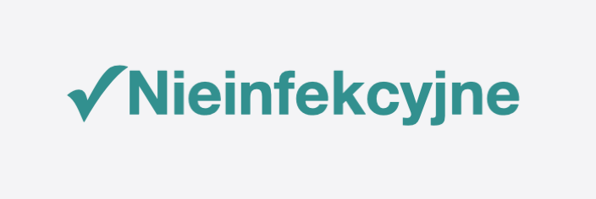
Dysfunkcja CVC
niemożliwość ukończenia sesji HD z powodu alarmów ciśnień
niemożliwość uzyskania adekwatnego przepływu krwi podczas podczas kolejnych dwóch lub więcej sesji HD
nieuzyskanie adekwatnej hemodializy (KT/V).
Notes:
-250 / 250 ml/min
Obecnie dysfunkcję późną cewnika dializacyjnego definiuje się jako brak możliwości uzyskania i utrzymania zleconego przepływu krwi potrzebnego do adekwatnej hemodializy bez przedłużenia czasu zabiegu u chorego z wcześniej prawidłowo funkcjonującym cewnikiem.

Slide 32
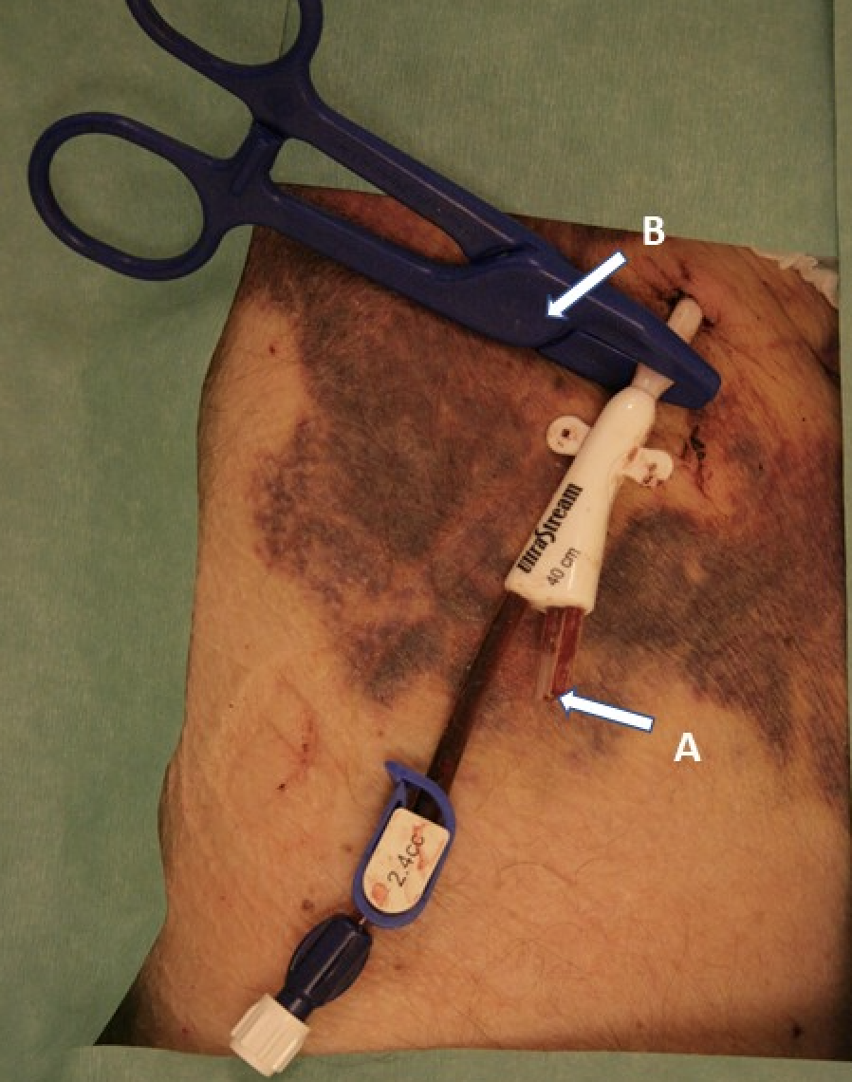
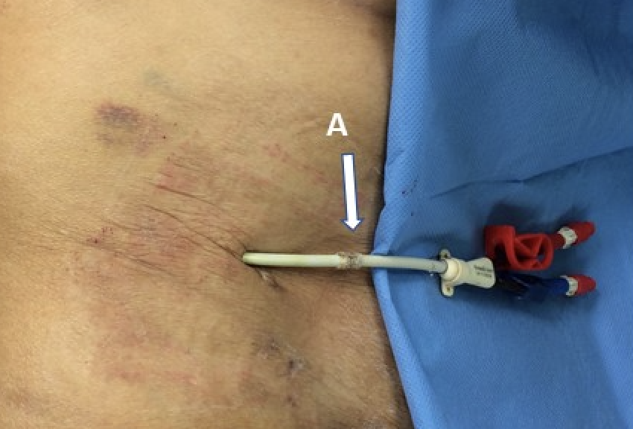

Slide 33
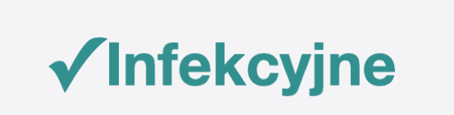
Zakażenie
Ujście zewnętrzne
Kanał podskórny CVC
CRBSI – sepsa odcewnikowa
- Zapalenie kości, infekcyjne zapalenie wsierdzia, septyczne zapalenie stawów, ropień, hospitalizacje/zgon

Slide 34
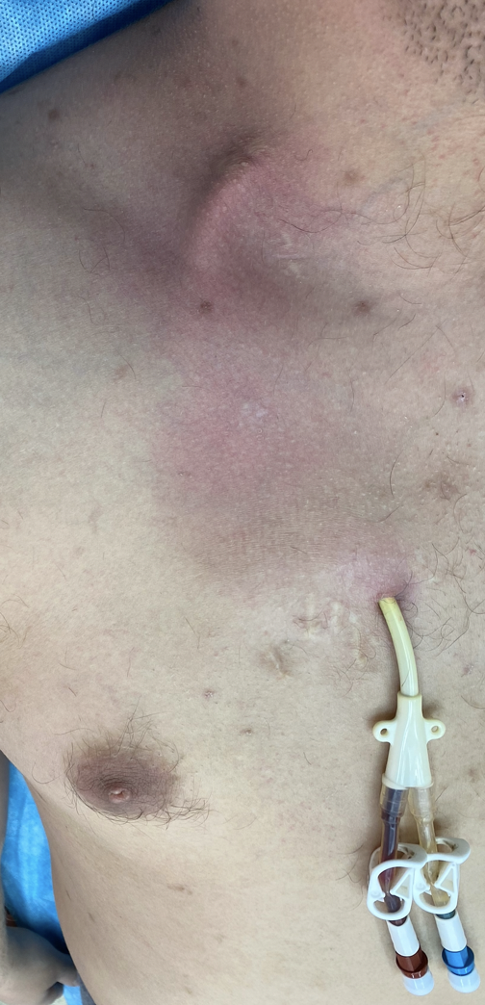
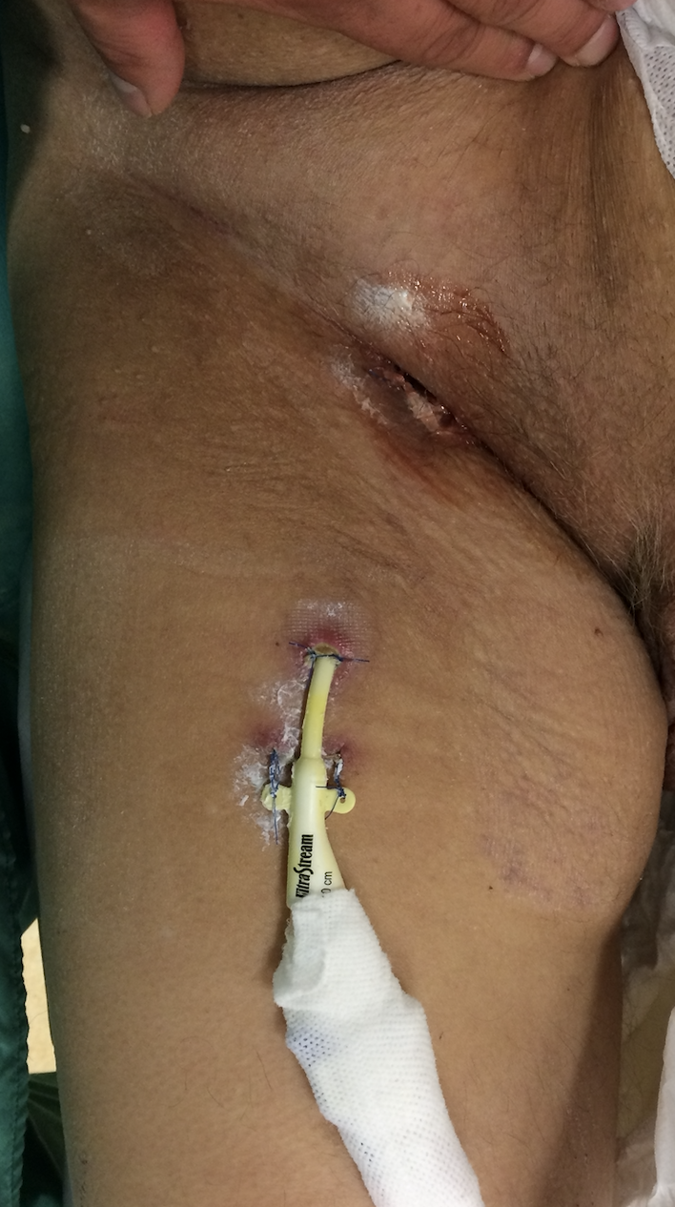

Slide 35
Proces kwalifikacji do D4

Slide 36
Dlaczego się z Państwem spotykamy?

Slide 37


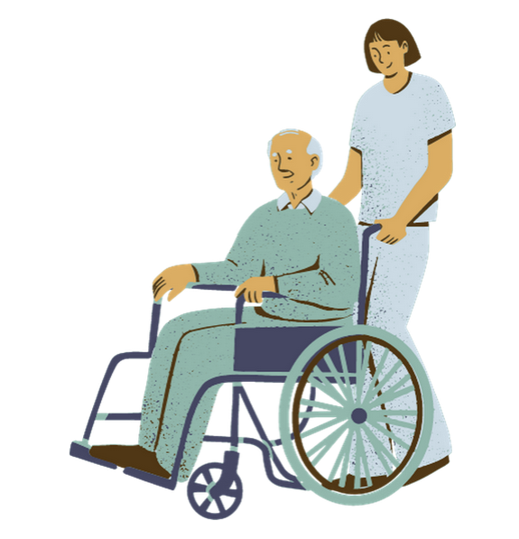
Świadoma, wspólna decyzja
Edukacja, przekaz wiedzy
Zaangażowanie pacjenta
Partnerstwo
Perspektywa pacjenta
Wyniki ważne dla chorego
Wzajemny szacunek
Uszanowanie decyzji
Notes:
---- przede wszystkim aby jako najbliższym osobom dla pacjentów podkreślić znaczenie adekwatnego dostępu , znaczenia dostępu t-ż i przetoki i aby Państwo wspierali i byli wsparciem w dążeniu do przetoki dla swojego bliskiego … (tutaj też inne argumenty)

Slide 38
Dziękuję.
Czas na pytania…

